Slide 2
字符串
题目描述
给定一个字符串，要求把字符串前面的若干个字符移动到字符串的尾部，如把字符串“abcdef”前面的2个字符'a'和'b'移动到字符串的尾部，使得原字符串变成字符串“cdefab”。请写一个函数完成此功能，要求对长度为n的字符串操作的时间复杂度为 O(n)，空间复杂度为 O(1)。
已完成，收尾两个指针思想，面试题42

Slide 3
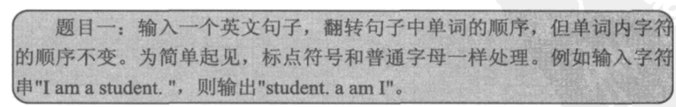
字符串
已完成，收尾两个指针思想，面试题42

Slide 4
1.2字符串包含
给定两个分别由字母组成的字符串A和字符串B，字符串B的长度比字符串A短。请问，如何最快地判断字符串B中所有字母是否都在字符串A里？
为了简单起见，我们规定输入的字符串只包含大写英文字母，请实现函数bool StringContains(string &A, string &B)
比如，如果是下面两个字符串：
String 1：ABCD
String 2：BAD
答案是true，即String2里的字母在String1里也都有，或者说String2是String1的真子集。
如果是下面两个字符串：
String 1：ABCD
String 2：BCE
答案是false，因为字符串String2里的E字母不在字符串String1里。
已完成，hash表思想，学会位移运算

Slide 5
字符串
题目描述
输入一个由数字组成的字符串，把它转换成整数并输出。例如：输入字符串"123"，输出整数123。
给定函数原型int StrToInt(const char *str) ，实现字符串转换成整数的功能，不能使用库函数atoi。
已完成，注意异常判断，溢出等情况，正负数在内存中的存储

Slide 6
字符串
题目描述
回文，英文palindrome，指一个顺着读和反过来读都一样的字符串，比如madam、我爱我，这样的短句在智力性、趣味性和艺术性上都颇有特色，中国历史上还有很多有趣的回文诗。
那么，我们的第一个问题就是：判断一个字串是否是回文？
已完成，两个指针思想

Slide 7
题目描述
给定一个字符串，求它的最长回文子串的长度。
已完成，以某个字符为中心进行判断，注意奇数偶数两种情况

Slide 8
1.6字符串的全排列
题目描述
输入一个字符串，打印出该字符串中字符的所有排列。
例如输入字符串abc，则输出由字符a、b、c 所能排列出来的所有字符串
abc、acb、bac、bca、cab 和 cba。
分析与解法
已完成，递归实现

Slide 9
链表逆序输出
链表逆序输出
已完成，递归实现,剑指offer第5题

Slide 10
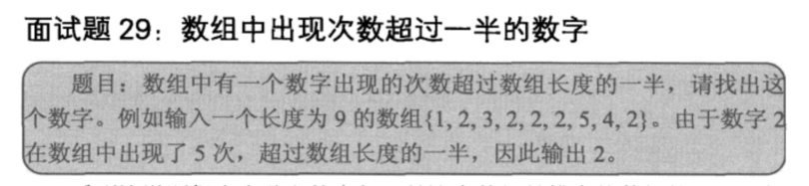
数组
关于数组的问题，要么从数组本身的特点出发
要么从排序方面入手然后再找，已完成，两种方法

Slide 11
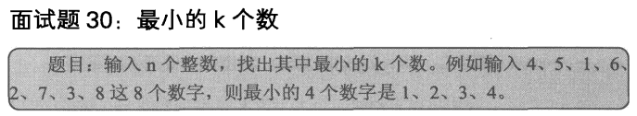
数组
寻找最小的k个数
输入n个整数，输出其中最小的k个。
还是两种思路，一种就是直接排序
一种就是根据数组本身特点考虑，该题要考虑内存问题，可从堆排序入手

Slide 12
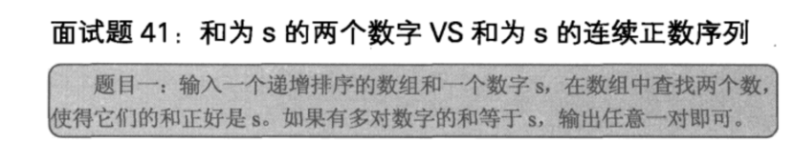
数组
2.2寻找和为定值的两个数
题目描述
输入一个数组和一个数字，在数组中查找两个数，使得它们的和正好是输入的那个数字。
要求时间复杂度是O(N)。如果有多对数字的和等于输入的数字，输出任意一对即可。
例如输入数组1、2、4、7、11、15和数字15。由于4+11=15，因此输出4和11。
已完成，两个指针思想

Slide 13
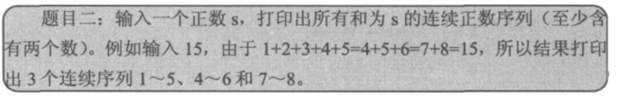
2.3寻找和为定值的多个数
题目描述
输入两个整数n和sum，从数列1，2，3.......n 中随意取几个数，使其和等于sum，要求将其中所有的可能组合列出来。
已完成，两个指针思想，得要多重循环，再思考

Slide 14

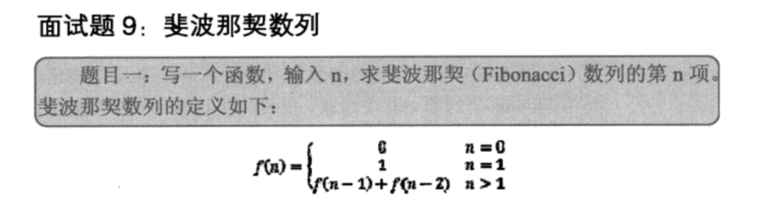
题目描述
一个台阶总共有n 级，如果一次可以跳1 级，也可以跳2 级。
求总共有多少总跳法，并分析算法的时间复杂度。
分析与解法
已完成，递归思想，注意其他训话解法

Slide 15
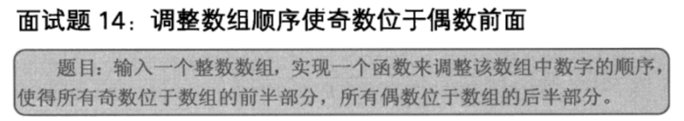
题目描述
输入一个整数数组，调整数组中数字的顺序，使得所有奇数位于数组的前半部分，所有偶数位于数组的后半部分。要求时间复杂度为O(n)。
已完成，两个指针思想

Slide 16
下面是问题的正规描述： 现有n个红白蓝三种不同颜色的小球，乱序排列在一起，请通过两两交换任意两个球，使得从左至右，依次是一些红球、一些白球、一些蓝球。
已完成，三个指针思想，注意指针的变化，什么时候交换什么时候移动

Slide 17
请编程实现矩阵乘法，并考虑当矩阵规模较大时的优化方法。
分析与解法
根据wikipedia上的介绍：两个矩阵的乘法仅当第一个矩阵A的行数和另一个矩阵B的列数相等时才能定义。如A是m×n矩阵，B是n×p矩阵，它们的乘积AB是一个m×p矩阵，它的一个元素其中 1 ≤ i ≤ m, 1 ≤ j ≤ p。
可暂时先不看

Slide 18
题目详情
有个长度为2n的数组{a1,a2,a3,...,an,b1,b2,b3,...,bn}，希望排序后{a1,b1,a2,b2,....,an,bn}，请考虑有无时间复杂度o(n)，空间复杂度0(1)的解法。
完美洗牌，暂时先不看

Slide 19
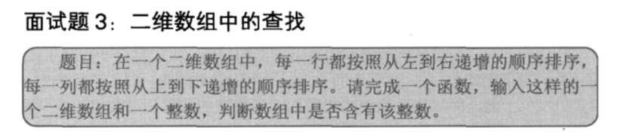
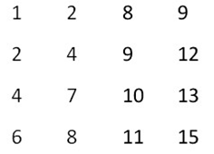
已完成，注意出发的角度

Slide 20
给一个浮点数序列，取最大乘积连续子串的值，例如 -2.5，4，0，3，0.5，8，-1，则取出的最大乘积连续子串为3，0.5，8。也就是说，上述数组中，3 0.5 8这3个数的乘积30.58=12是最大的，而且是连续的。
已完成，动态规划问题，要找状态转移方程

